Slide 1
BLM 103 Bilgisayar Mühendisliğine Giriş
MATEMATİKSEL KAVRAMLAR I

Slide 2
BLM 103 BilgisayAR Muhendisliğine Giriş
Geçen Haftadan Kalanlar:
Temel Kavramlar II

Slide 3
Bilgisayar Nedir?
Giriş birimleri ile dış dünyadan aldıkları veriler üzerinde aritmetiksel ve mantıksal işlemler yaparak işleyen, bu işlenmiş bilgileri çıkış birimleri ile kullanıcılara ileten, istenildiğinde bu bilgileri saklayabilen, donanım (hardware) ve yazılım (software) dan oluşan elektronik bir makinedir.
Verileri, program adı verilen bir dizi komuta göre işleyip bunun sonucunda bilgi üretir.

Slide 4
Temel Kavramlar BİT ve BAYT
Bit, bir ya da sıfır olarak belirtilir.
1 → 0V, 0 → ~5 V
açık/kapalı
Bayt (byte) ise sekiz bitten oluşan bir bit kümesidir.
Bayt bir karakteri ifade etmek için kullanılır.
Örneğin F karakteri için 11010100

Slide 5
Temel Kavramlar Depolama Birimleri
Bit – b : 0 veya 1 değerini alabilen en küçük veri birimi.
Nibble – N : 4 Bit
Byte – B : 8 Bit
Word : 32 Bit
Double Word : 64 Bit
Quard Word : 128 Bit
Kilobyte – KB : 1024 Byte
Megabyte – MB : 1024 Kilobyte
Gigabyte – GB : 1024 Megabyte
Terabyte – TB : 1024 Gigabyte
Petabyte – PB : 1024 Terabyte
Exabyte – EB : 1024 Petabyte
Zettabyte – ZB : 1024 Exabyte
Yottabyte – YB : 1024 Zettabyte

Slide 6
Temel Kavramlar Hız birimleri
Hertz – Hz : Bir saniyedeki devir sayısı.
Kilohertz – kHz : 1.000 Hertz.
Megahertz – MHz : 1.000 kHz.
Gigahertz – GHz : 1.000 MHz.
Flops (Floating-point Operations Per Second) : Saniyede yapılan reel sayılı işlem sayısı.
MegaFlops – Mflops : 1.000.000 Flops.
GigaFlops – Gflops : 1.000.000 MFlops.
bps ( Bits Per Second) : Saniyede aktarılan bit sayısı.
Bps (Bytes Per Second) : Saniyede aktarılan Byte sayısı.
MIPS (Millions Instructions Per Second) : Saniyedeki komut sayısı (milyon olarak).
rpm (Revolutions Per Second) : Dakikadaki devir sayısı.
Refresh Rate : Ekranda saniyedeki görüntü yenileme sayısı.
Bit Rate : İletilen bit sayısı/bit oranı.

Slide 7
Temel Kavramlar Ölçü Birimleri
Inch : Bir inch 2,54 cm’e eşittir.
dpi (Dots Per Inch) : Inch başına düşen nokta sayısı.
Pixel : Noktacık; ekrandaki en küçük nokta.
Resolution : Çözünürlük;
Yazıcılarda inch başına düşen nokta sayısı;
Ekranda ise yatay ve düşey eksendeki toplam noktacık sayısı (Ör:640×480).
Dot Pitch : İki pixel arasındaki uzaklık.

Slide 8
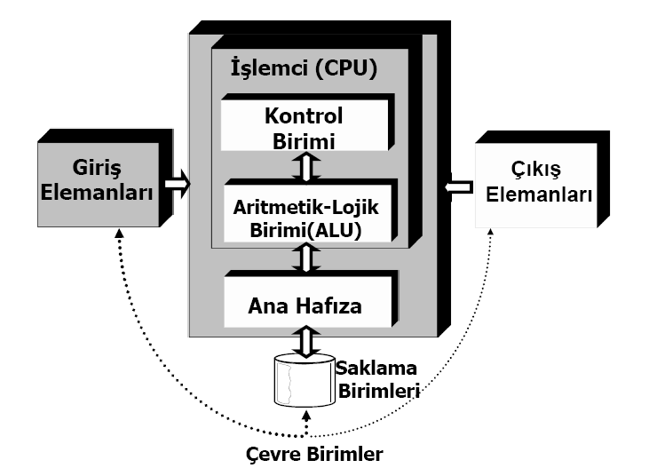
Temel Bir Bilgisayar Sistemi

Slide 9
MIB (CPU)
İkili formattaki bilgileri işler. Bilgisayarın kalbidir.
İki ana bloktan meydana gelir.
ALU(mantıksal ve sayısal işlemleri yapar )
Kontrol Birimi(komutların ayrıştırılması ve yorumlanmasını sağlar)
Günümüz mikroişlemcileri
Intel (Celeron, Pentium III, Pentium IV)
AMD (Duron and Athlon)
Intel® Core™2 Duo
Intel® Core™ i7
AMD Turion 64 X2
Clock hızları ile belirlenen çalışma hızları
MHz ve GHz

Slide 10
MIB (CPU)
Tüm işlemlerin yapılmasından sorumludur
Temel aritmetik ➔ toplama, çıkarma, vb.
Temel mantık ➔ VE, VEYA, DEĞİL (➔ BOOLE CEBRİ)
Programlanabilmesi için
En alt düzeyde ➔ makine dili
Herbir komut 1 ve 0’lardan oluşur
Derleyici ya da dönüştürücüye ihtiyaç duyulmaz
Her işlemci ailesinin kendi makine kodu vardır
Assembly dili
Simgesel isimler
Assembler denilen dönüştürücü yazılım gereklidir
Örn ➔ Toplama işlemi için
makine kodu =0xFB
Assembly dilinde bu = add

Slide 11
Bellek Çeşitleri
RAM : Random Access Memory(Rasgele Erişilebilir Bellek)
İşlenmiş veya işlenecek verileri geçici süre ile saklayan birimlerdir.
Enerji kesilince bilgiler kaybolur.
Günümüzde kullanılan iki tür RAM hafıza vardır.
SDRAM
100Mhz
133 Mhz
DDR-RAM (I, II ve III)
400 Mhz
800 MHz
1000 MHz
1333 MHz
ROM : Read Only Memory (Salt Okunur Bellek)
Yazma işlemi sadece bir kez yapılabilir
Veriler elektrik kesintisinden etkilenmezler
Bilgisayarda ilk açılışta kullanılan programların saklanmasında kullanılır

Slide 12
İkincil Bellek – Saklama Birimleri
Programların ve verilerin saklanmasında kullanılır
Bellek ile karşılaştırıldıklarında kapasiteleri yüksek, hızları yavaştır
Sabit Disk(HDD)
Manyetik kaplamalı metal diskten meydana gelir.
Günümüzde 30 Gb ve üstü kapasiteye sahiptir.
Çıkarılabilir Saklama Üniteleri
USB bellekler
ZIP yedekleme üniteleri
CD-ROM, CD-RW (optik teknolojisi)
DVD, DVD-RW

Slide 13
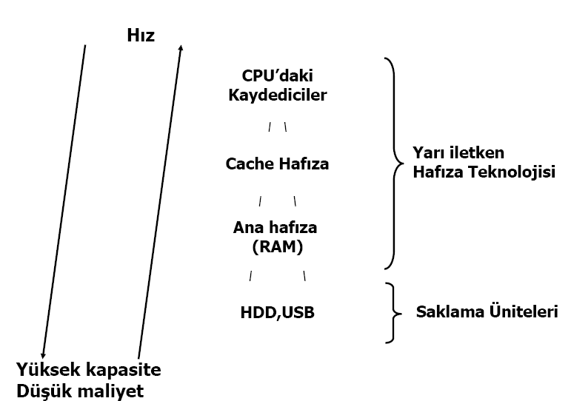
Hafıza Hiyerarşisi

Slide 14
Bilgisayar Bileşenleri
Bir bilgisayar sistemi iki önemli unsur içerir :
Donanım (Hardware)
Bilgisayarı meydana getiren fiziksel ekipmanlarıdır.
Yazılım (Software)
Donanımın nasıl çalışacağını belirleyen programlardır.

Slide 15
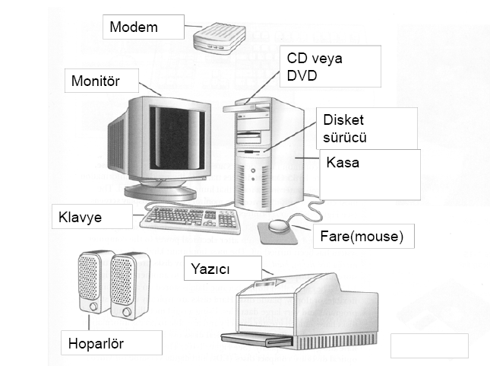
Bilgisayar Donanımı

Slide 16
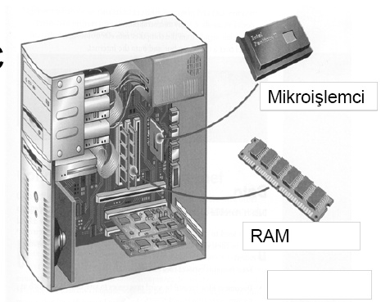
Bilgisayar Donanımı: Bir Bilgisayarın İçi
Anakart
Mikroişlemci(CPU)
Disket sürücü
Sabit disk
CD-ROM
Hafıza (RAM)
Güç Kaynağı
Slot’lar

Slide 17
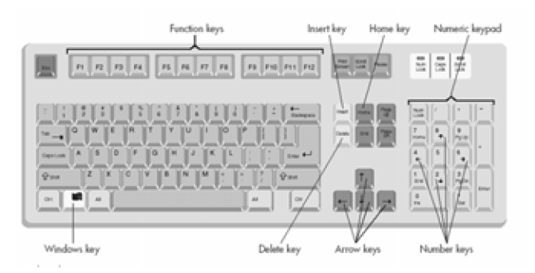
Bilgisayar Donanımı: Girdi Birimleri
Bilgileri insanların anladığı şekilden bilgisayarların çalışacağı formata(ikili sayı) çeviren devrelerdir.
Klavye
Mouse
Tarayıcı
Joystick
Kontrol ünitesi = Sürücü adı verilen yazılımlar ile işletim sistemi üzerinden verileri uygulama programlarına aktarırlar

Slide 18
Bilgisayar Donanımı: Çıktı Birimleri
Bilgisayarların işlemiş olduğu bilgilerin insanlar tarafından algılanacak hale getiren elemanlarıdır.
Monitor
Yazıcı
Plotter
Hoparlör
Fax-Modem
Kontrol birimi ve sürücüler ile bilgisayarın diğer parçaları ile haberleşirler

Slide 19
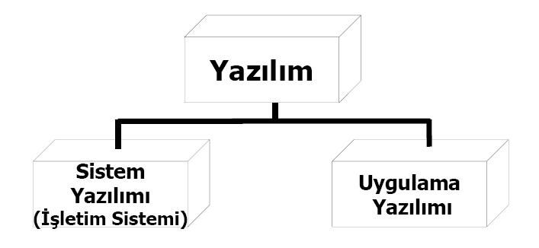
Bilgisayar Yazılımı
Donanımın nasıl çalışacağını belirleyen programlardır.
Yazılımsız donanım kullanılmayan metal parçalardan ibaret olur.
İki tür yazılım vardır

Slide 20
Bilgisayar Yazılımı
Program = Kendi içerisinde bir bütün olan ve belirli bir işi/görevi yerine getiren algoritmik bir ifadedir.
Kod yazılarak yapıalcağı gibi donanım tabanlı da tasarlanabilir
Yazılım = Donanım dışında kalan ve programcının kodlama yaparak istenilen bir işi veya görevin yerine getirilmesi için oluşturduğu program/kod ve veri kümesidir.

Slide 21
Bilgisayar Yazılımı: İşletim Sistemi
Bilgisayar kaynaklarının etkin bir biçimde kullanılmasını sağlayan programlar topluluğudur.
İşletim sistemi kullanıcı veya uygulama ile bilgisayar arasındaki iletişimi gerçekleştirir.
Görevleri;
Kullanıcı etkileşimini sağlar
Eş zamanlı çalışmayı sağlar(Multi-Tasking).
Kaynakların kullanım sıralamasını ve görevleri belirler
Bellek yönetimi sağlar
Verilerin dosyalar halinde tutulmasını sağlar
Dosya sistemi, saklama ve yedekleme birimlerinde saklanan dosyların düzenlenmesini sağlar
Aktiviteleri izler
Güvenliği sağlar

Slide 22
Bilgisayar Yazılımı: İşletim Sistemi
Piyasadaki işletim sistemleri
Microsoft Windows XP
Windows Vista
Windows 7
Pardus
Ubuntu
Fedora
MacOS

Slide 23
Bilgisayar Yazılımı: Uygulama Yazılımları
Kelime işlemci, resim düzenleyici gibi özel amaca yönelik hizmet veren komutlar gurubudur.
Bir işletim sistemi üzerinde çalışırlar.
WORD,EXCEL,PhotoShop v.b programlar uygulama yazılımlarına örnektir.

Slide 24
BU HAFTA:
MATEMATİKSEL KAVRAMLAR I
Boole Cebri
Lojik Kapilar

Slide 25
Boole Cebri
Önermeler ya da nesneler arasındaki ilişkileri betimleyen simgesel matematiksel bir mantık sistemidir.
Sayısal devre tasarımının matematiksel temelini oluşturur.
Boole Cebri fikri ilk olarak George Boole tarafından 19. yüzyılın ortalarında ortaya atılmıştır.
Boole cebirinin en önemli uygulaması elektronik devre tasarım ve analizidir.
Bundan dolayı bilgisayarlar, telefon sistemleri ve elektronik kontrol sistemleri gibi sayısal cihazların tasarımında çok etkin bir şeklide kullanılmaktadır.

Slide 26
Boole Cebri
Sayısal bilgisayarlar ve sayısal elektronik devreler ikili sayı sistemini (0’lar ve 1’ler) kullanarak işlem yaparlar.
Boole cebri {0,1} kümesini kullanarak işlemler ve kurallar tanımlar.
Değişken olarak cebirdeki gibi sayısal nicelikler ile değil, doğruluk değerlerinin , yani bir mantıksal önermenin doğruluk ya da yanlışlığının kullanıldığı durumlarda geçerlidir.
O → yanlış önerme
1 → doğru önerme
En çok kullanılan üç işlem:
DEĞİL (NOT)
VEYA ( - OR)
VE ( - AND)
DEĞİL işleminde değerler:
1 → 0 0 → 1
Mantıksal toplama – OR işleminde değerler:
1+1 = 1 1+0 = 1 0+1= 1 0+0 = 0
Mantıksal çarpma - AND işleminde değerler:
1•1 = 1 1•0 = 0 0•1= 0 0•0 = 0

Slide 27
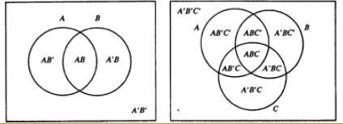
Boole Cebri
Venn Diyagramı:
Venn diyagramı boole değişkenleri arasındaki bağıntıyı şekiller ile gösterme yöntemidir. Bu yöntemde her bir değişken bir daire ile gösterilir. Dairenin içine kalan alan değişkenin kendini, dışında kalan alan ise DEĞİL’ini ifade eder.

Slide 28
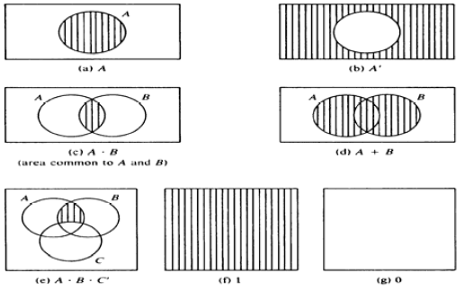
Boole Cebri

Slide 29
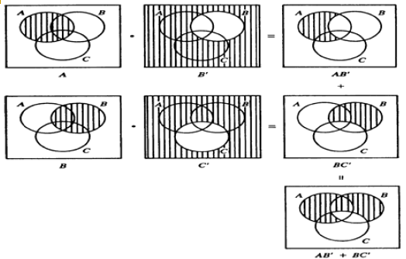
Boole Cebri
AB` + BC`

Slide 30
Boole Cebri
Boolean ifadesinde çarpma terimi VE ifadesine karşılık gelmektedir.
ABC’, A’B’C ifadeleri çarpma terimidir.
Toplama terimi ise VEYA işlemine karşılık gelmektedir.
A+B+C’, A+B’+C’ ifadeleri de toplama terimidir.

Slide 31
Boole Cebri Teoremleri
Yer değiştirme (comutative) kuralı
a+ b = b+ a
a. b = b. a
Birleşme Özelliği
a+b+c = (a+b)+c = a+ (b+c)
a.b.c =(a.b).c = a.(b.c)
Dağılma (distributive) kuralı
a +(b. c) = (a+ b) (a+ c)
a. (b+ c) = (a b)+ (a c)
Özdeşlik kuralı
a+a = a
a.a = a

Slide 32
Boole Cebri Teoremleri
VE kuralı
a.1 = a
a.0 = 0
VEYA kuralı
a+0 = a
a+1 = 1
Tamamlayıcı kuralı
a+a` =1
a.a` = 0
Tersin tersi kuralı
(a`)`=a
((a+b)`)` = a`+ b
((a.b)`) ` =a.b

Slide 33
Boole Cebri Teoremleri
De Morgan kuralı
(a.b)` = a`+ b`
(a+b)` = a`.b`
Yutma kuralı
a+a.b = a
a.(a+b) = a

Slide 34
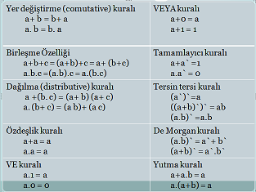
Boole cebri örnekleri
Aşağıdaki fonksiyonların eşdeğerlerini bulunuz (sadeleştiriniz)
F = a(a+b`)
F = a.b + (a.b)`
F = a.b.c + a.b.c` + a`.b

Slide 35
Boole cebri örnekleri
F = a(a+b`) fonksiyonunun eşdeğerini bulunuz.
Öncelikle dağılma kuralına göre parantezi açalım ➔
F = a.a + a.b`
Özdeşlik kuralına göre a.a = a ➔ F = a.a+ab` = a+ab`
İfadeyi paranteze alırsak ➔ F = a.(1+b`)
VEYA kuralına göre 1+b` = 1 ➔ F = a.(1+b`) = a.1
VE kuralına göre ➔ F = a
F = a(a+b`) = a
4
1
3
2
5

Slide 36
Doğruluk Tabloları
a | b | a.b (VE) | a+b(VEYA) | a` (DEĞİL)
0 | 0 | 0 | 0 | 1
0 | 1 | 0 | 1 | 1
1 | 0 | 0 | 1 | 0
1 | 1 | 1 | 1 | 0

Slide 37
Boole cebri örnekleri
F = a.b + a fonksiyonunu doğruluk tablosu yardımı ile sadeleştiriniz
a | b | a.b | a.b+a

Slide 38
Boole cebri örnekleri
F = a.b + a fonksiyonunu doğruluk tablosu yardımı ile sadeleştiriniz
F = a.b + a = a
a | b | a.b | a.b+a
0 | 0 | 0 | 0
0 | 1 | 0 | 0
1 | 0 | 0 | 1
1 | 1 | 1 | 1

Slide 39
Temel Mantık Kapıları
Mantık kapılar devrelerin temel yapı taşıdır
Bir ya da daha fazla elektrik sinyalini devreden alan ve girdiye göre çıktı sinyali gönderen kapılardır.
Bu kapıların yerleşimi bilgisayardaki verinin fiziksel olarak nasıl işleneceğini belirler

Slide 40
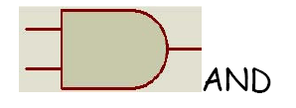
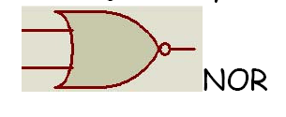

Temel Mantık Kapıları
Mantık kapılarının anlasılması için kolay ve akılda kalıcı sembolleri vardır.

Slide 41
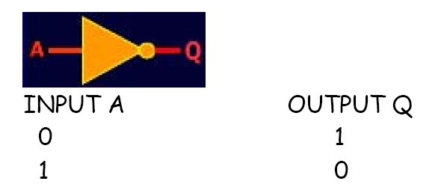
Temel Mantık Kapıları
Mantık kapılarında tersleme, yani ‘Degil’ini alma isareti, sembolün sonuna konan küçük bir daire isaretidir. Fakat yazılı ifadelerde degil (NOT) manasına gelen bu gösterim asteriks (A*) veya (A') seklinde ifade edilir.
Şekillerde görüldügü gibi bazı kapıların sonunda yuvarlak vardır (NOR ve NOT’da oldugu gibi) bu onların tersleme islemi yaptıkları anlamına gelir.

Slide 42
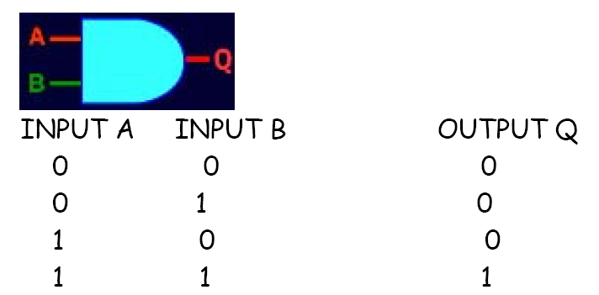
Lojik Kapılar ve Doğruluk Tabloları
NOT Gate (Inverter) – DEĞİL kapısı
NOT gate’in amacı A ucuna uygulanan logic degeri çıkısta (Q’da) terslemektir. Q=A’ veya A* seklinde gösterilir.
AND Gate – VE kapısı
2 ve daha fazla giristen (input) meydana gelebilir. Q=A.B seklinde gösterilir.
Her iki değerin her ikisinin de doğru
olmasında sonucu doğru olur

Slide 43
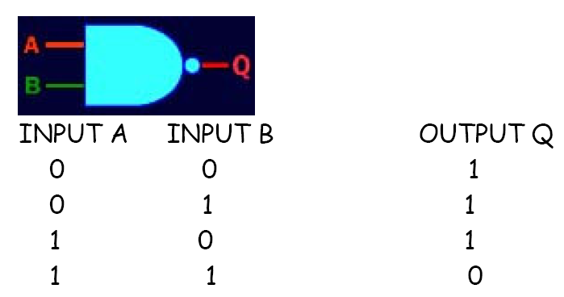
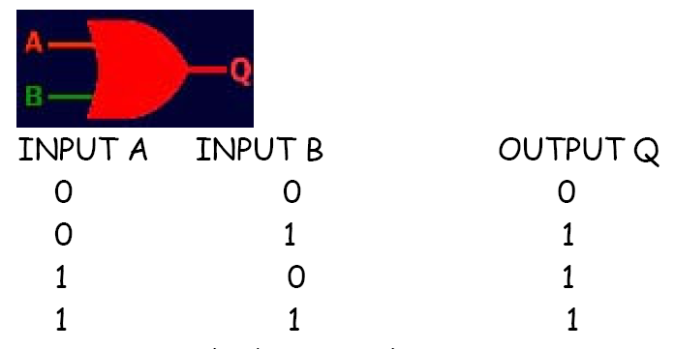
Lojik Kapılar ve Doğruluk Tabloları
NAND Gate (Not And) – VE DEĞİL kapısı
Q = (A . B)' seklinde gösterilir.
And kapısının tersidir. AND in
yanlış olduğu durumlar için
doğrudur
OR gate – VEYA
Q = A + B seklinde gösterilir.
Her iki değerden birinin doğru
olması durumunda sonuç doğrudur

Slide 44
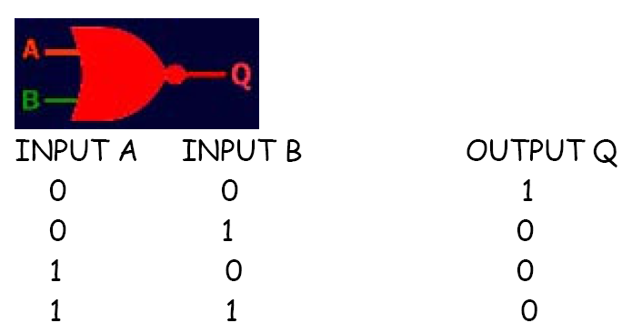
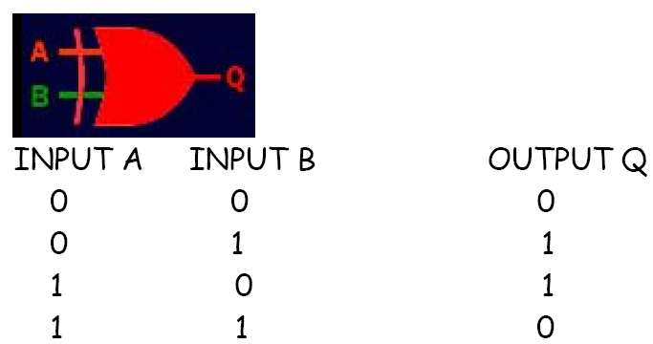
Lojik Kapılar ve Doğruluk Tabloları
NOR gate (Not OR) – (VEYA DEĞİL)
Q = (A+B)’ seklinde gösterilir.
OR kapısının tersidir
OR’un yanlış olduğu durumlar
için doğrudur
XOR gate (Exclusive OR) – (ÖZEL VEYA)
Q = (A'.B + A.B') seklinde gosterilir.
Her iki değerden yalnızca birinin
Doğru olmasında doğrudur

Slide 45
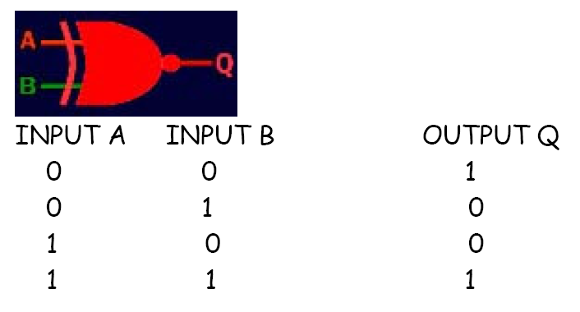
Lojik Kapılar ve Doğruluk Tabloları
XNOR gate (Exclusive NOR) – (ÖZEL VEYA DEGL)
Q = A.B + (A.B)` seklinde gosterilir.
Her iki değerden her ikisinin de aynı
olduğu durumlar için doğrudur
bknz. Mantıksal Kapı : http://tr.wikipedia.org/wiki/Lojik_kapilar

Slide 46
Lojik Kapı Örnekleri
Aşağıdaki devrenin matematiksel karşılığını bulunuz.
A
F
B
C

Slide 47
Lojik Kapı Örnekleri
ÇÖZÜM:
A
F₁
B
İki girişli VE kapısı :
F₁ = a.b
F₁
F
İki girişli VEYA kapısı :
F = F1 + c
C
F = F₁ + c = (a.b) + c

Slide 48
Lojik Kapılar
Devreyi yapmadan önce onu basitleştirmeliyiz.
Son devremiz en az sayıda kapı içermeli ki gerçek hayatta da ucuz olabilsin ve bakınca takibi kolay olsun
F = A’BC’+A’BC+AB’C’+ABC’+ABC fonksiyonuna karşılık gelen devreyi çiziniz

Slide 49
Boole cebri, hataya açıktır
Her zaman en kısa devre tanımını bulmak kolay olmayabilir
O zaman kullanabileceğimiz başka bir yöntem
Karnaugh maps = K-Maps

Slide 50
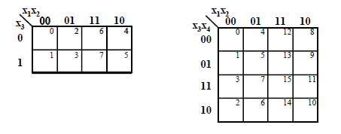
Karnaugh haritası (diyagramları) (Karnaugh Map)
Boole cebirinde verilen mantıksal gösterimleri sadeleştirmek için kullanılan haritadır
Dört veya beş değişkenliye kadar fonksiyonların indirgenmesini hızlandıran bir yöntemdir
Üç ve Dört değişkenli fonksiyonlara ilişkin Karnaugh diyagramları:

Slide 51
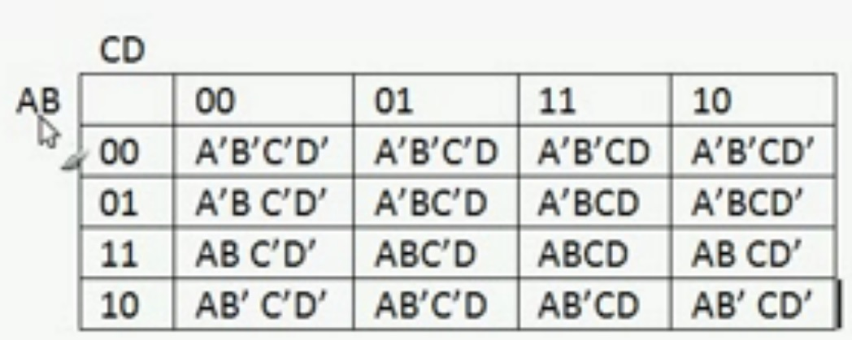
Karnaugh haritası (diyagramları) (Karnaugh Map)
K-maps iki boyutludur
Yeni bir girdi olursa sütun ya da satıra ekleme yapılabilir
Karnaugh tablolarında değerler tanımlanırken şöyle bir özellik vardır:
Her terim kendi komşusu ile birer atlamalı yakınlığı nedeniyle sadece 1 bit değiştirilebilir
Tabloda 00 değerinin 1 biti değiştirilerek 01 ya da 10 elde edilir
Böylece 00, 01 ve 10 ile komşudur

Slide 52
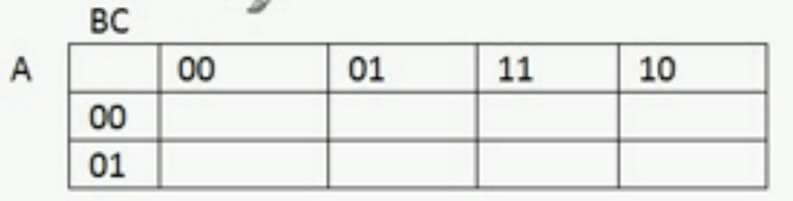
ÖRNEK – 1
F= AB’C+ABC+AB’C’+ A’BC+A’B’C
K-maps kullanarak sadeleştiriniz.

Slide 53
Çalışma Sorusu
F= AB’CD+A’B’C’D’+A’BCD+A’B’CD+ABC’D2+ABC’D+ABCD’
K-maps kullanarak sadeleştiriniz.

Slide 54
Referanslar
Demirbaş, Ş. (2012) Gazi Üniversitesi, Elektrik Eğitimi Bölümü, Mantık Devreleri Ders notları (http://w3.gazi.edu.tr/~demirbas/elk_208notu.htm)
Mesut, A. 2012. Trakya Üniversitesi Bilgisayar Mühendisliği, Bilgisayar Mühendisliğine Giriş Ders notları (http://andacmesut.trakya.edu.tr/bmg/index.html)
Reed, D. 2011. A Balanced Introduction to Computer Science. Pearson Prentice Hall, Boston.

